Slide 1



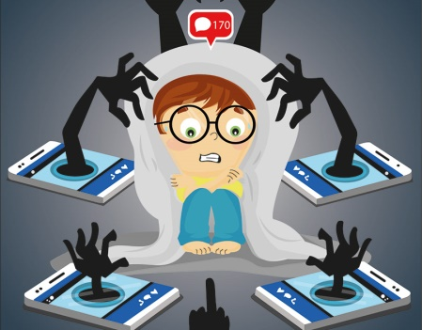
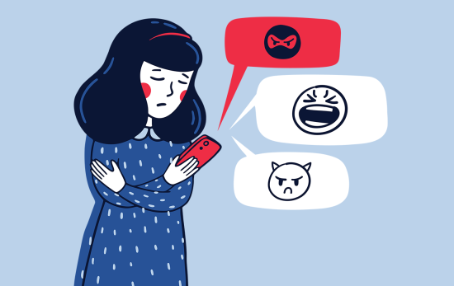
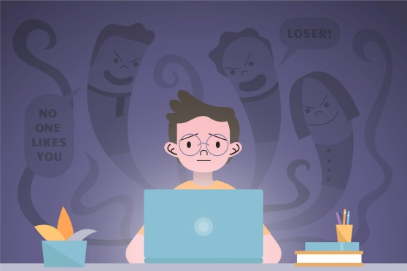

ҚОСТАНАЙ ОБЛЫСЫ ӘКІМДІГІ БІЛІМ БАСҚАРМАСЫНЫҢ «ПСИХОЛОГИЯЛЫҚ ҚОЛДАУ ЖӘНЕ ҚОСЫМША БІЛІМ БЕРУ ӨҢІРЛІК ОРТАЛЫҒЫ» КММ
ЖАДЫНАМА
«Кибербуллингті алдын алу»
(ата-аналар үшін)
Балаңызды зұлым шындықтан қалай қорғауға болады? Телефон немесе компьютер өмірге көбірек енгендіктен баланы олардан аман қалдыруға ересек адамдарға не істеуге болады.
Интернетке қол жетімділікті реттеу керек, қандай мінез-құлықтың жаман және қауіпті болуы мүмкін екенін нақты түсіндіру керек.
Ең алдымен, сіз өзіңіздің балаңызға, оның хоббилеріне, әсіресе виртуалды адамдарға өте мұқият болуыңыз керек.
Өскелең ұрпаққа виртуалды әлемде не істеуге болатынын және ненің тыйым салынғанын «ойын ережелерін» түсіндіру қажет.
Оның мүдделерін виртуалды кеңістікте ғана емес, нақты өмірде де қадағалаңыз, бұл оның жеке өмірін, оны не қызықтыратынын, белгілі бір фактіні тудыратын эмоцияларды білуге көмектеседі.
Балаларға интернеттегі
жеке ақпаратты
(үй мекенжайы, ұялы телефон немесе үй телефонының нөмірі, электрондық пошта мекенжайы, жеке фотосуреттер) агрессорлар оларға қарсы қолдануы мүмкін екенін түсіндіріңіз.
Балаңызға жағдайдан шығуға көмектесіңіз-барлық дерлік форумдар мен сайттарда қылмыскерді блоктауға, модераторға немесе сайт әкімшілігіне шағым жазуға, қылмыскер парақшасын жоюды талап етуге болады.
Желідегі қорлау нақты өмірге енбегеніне көз жеткізіңіз. Егер қауіп-қатер өте ауыр болса, баланың өміріне немесе денсаулығына қатысты болса, онда сіздің құқық қорғау органдарына жүгінуге құқығыңыз бар, ал құқық бұзушылардың әрекеттері қылмыстық кодекске бағынуы мүмкін.

